Slide 1



ARTES

Slide 2

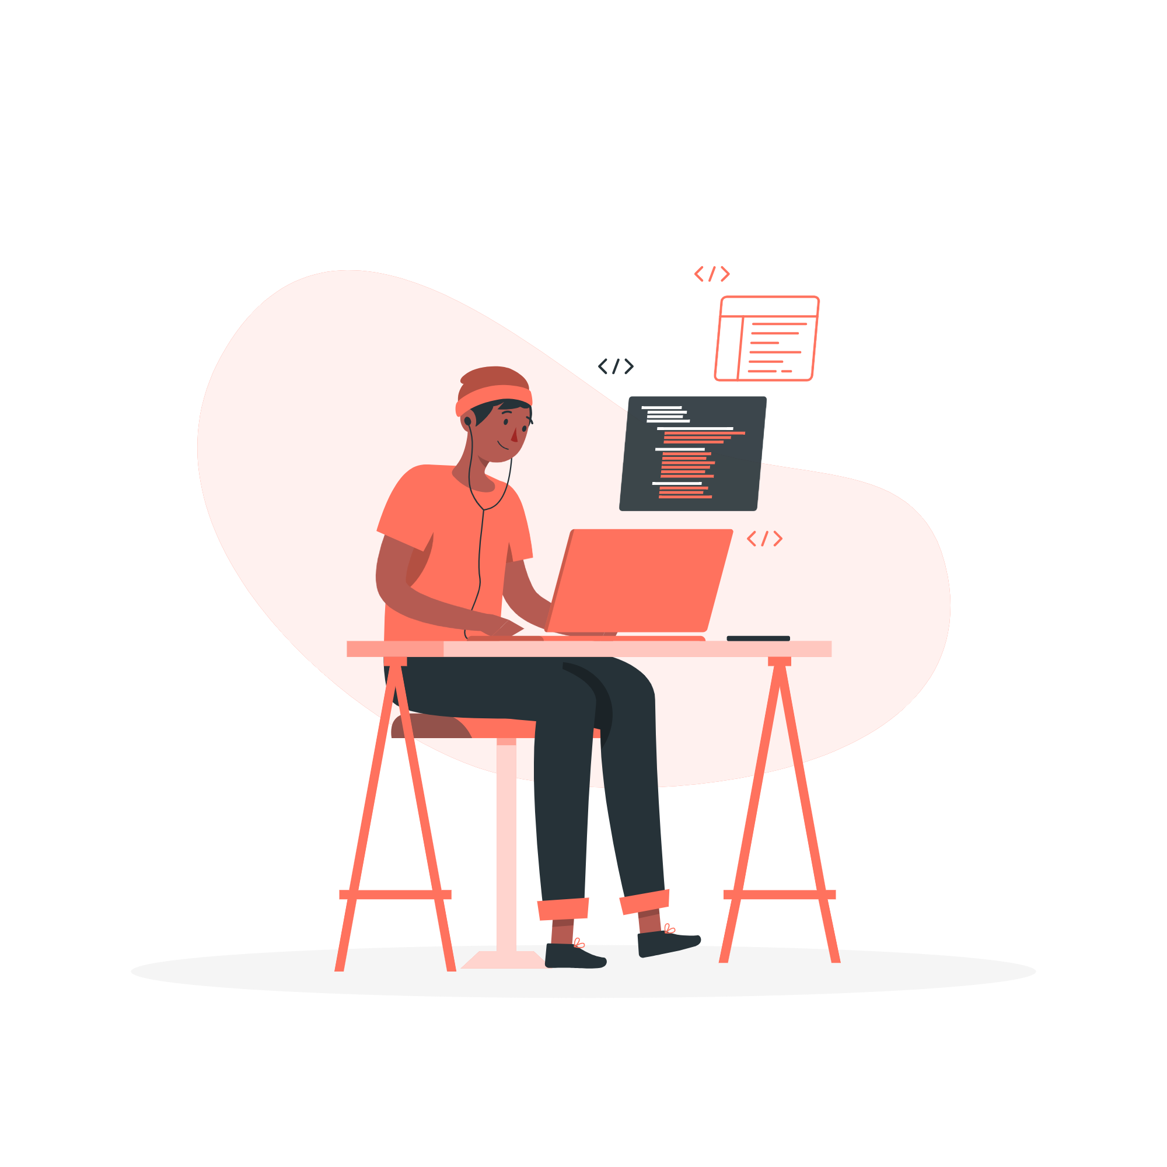



HLD
Acessa as dicas de seu interesse
Usuário se cadastra no site
Juntará conhecimento e dados de suas navegações
Se formarão dashboards para a exibição de todos os dados dos conhecimentos aprimorados
Central de suporte para incidentes e requisições.

Slide 3









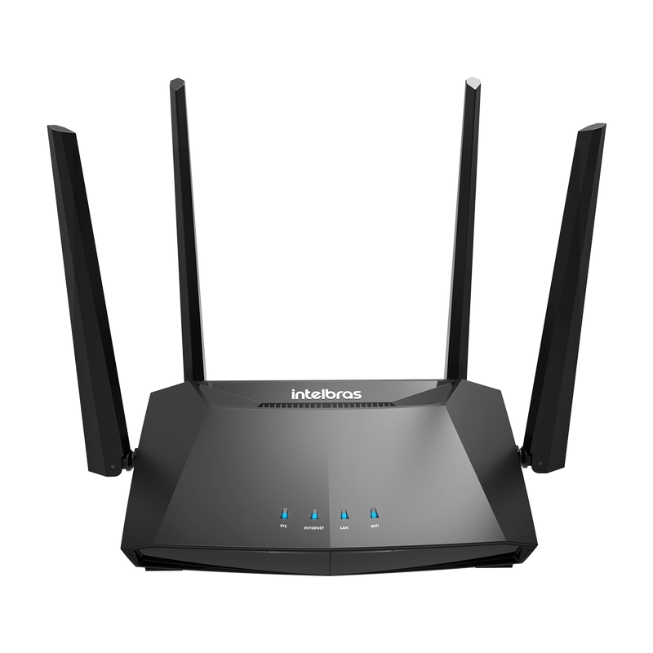
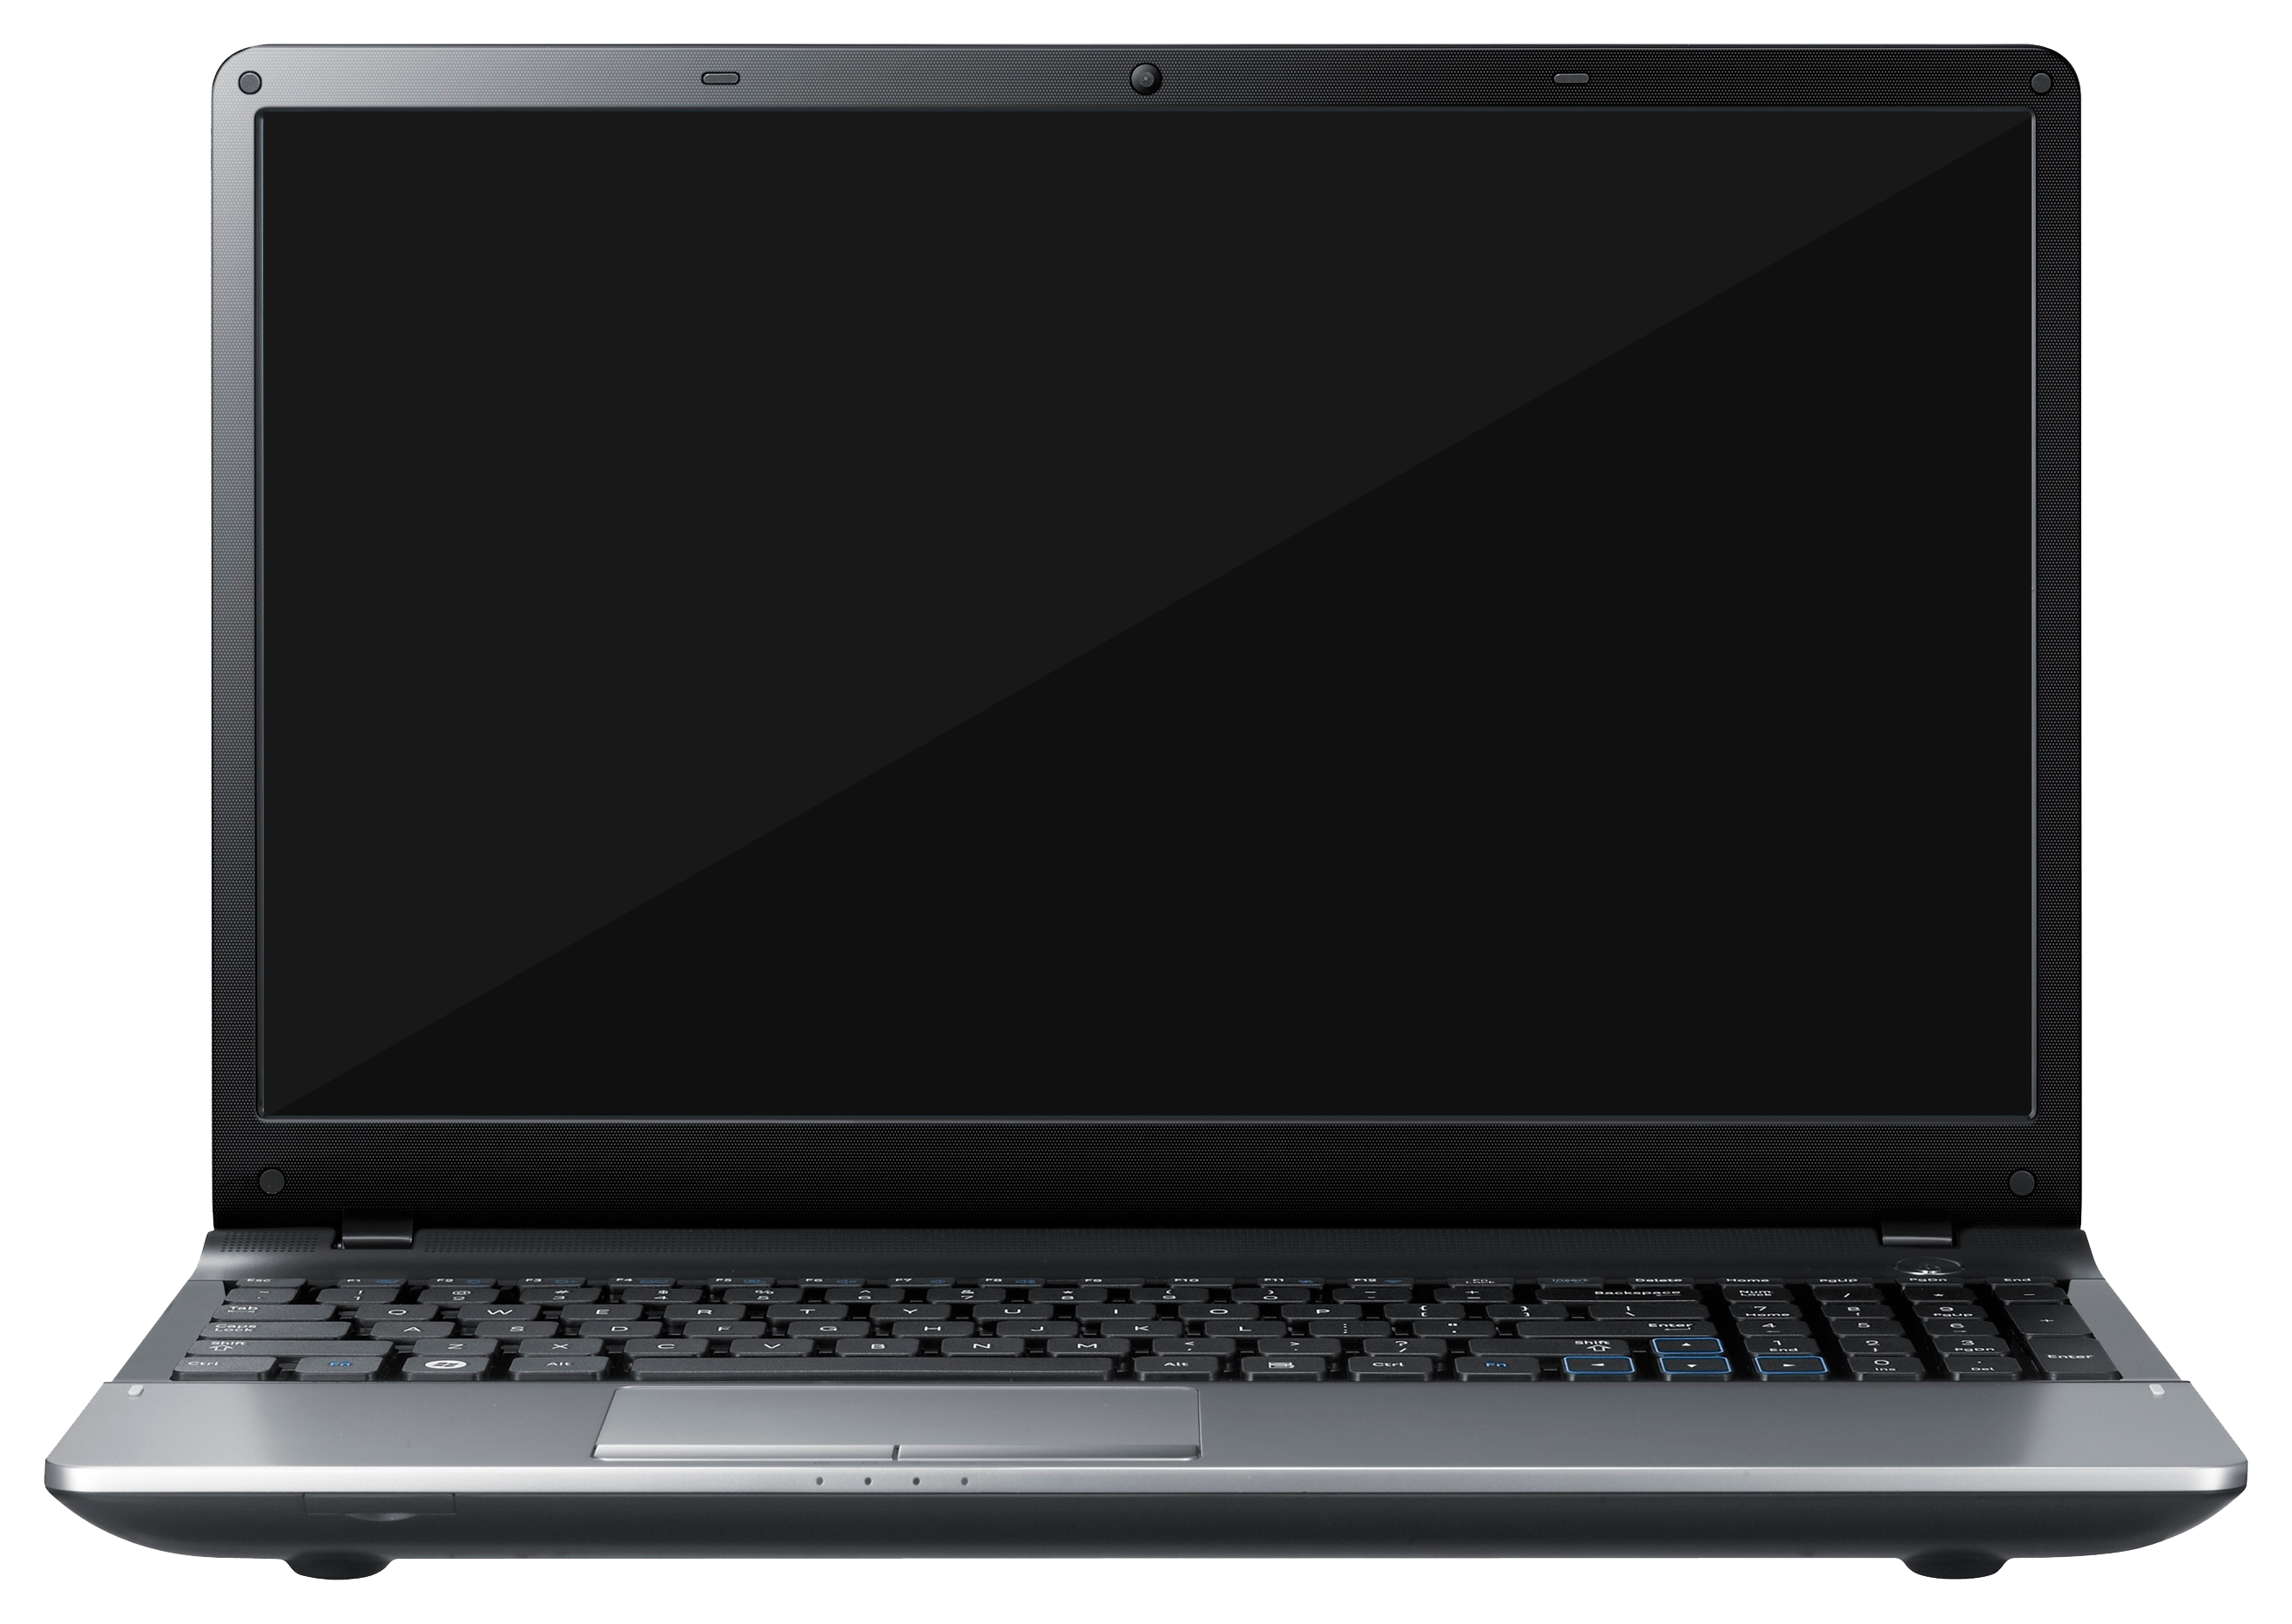





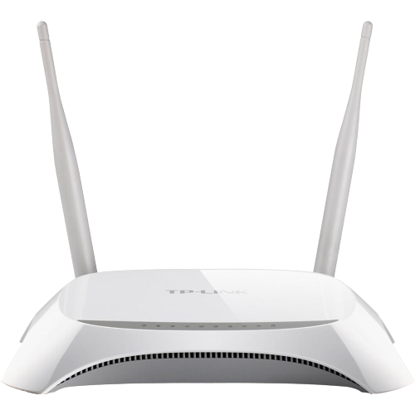


LLD
Central Suporte
Desenvolvimento
Usuário
Desenvolvimento
Desenvolvimento
Dispositivo móvel IOS/Android ou computador com acesso a internet e sistema operacional Linux/Windows/MacOS
Notebook Dell Core i5
Memória de 8GB
Disco rígido de 1TB
Roteador Wireless TP-Link 450mbps
Rede Wi-Fi
ou
Redes 3G/4G
Internet de 100MB da VIVO
Roteador Wireless

